Slide 1
Google Office

Slide 2
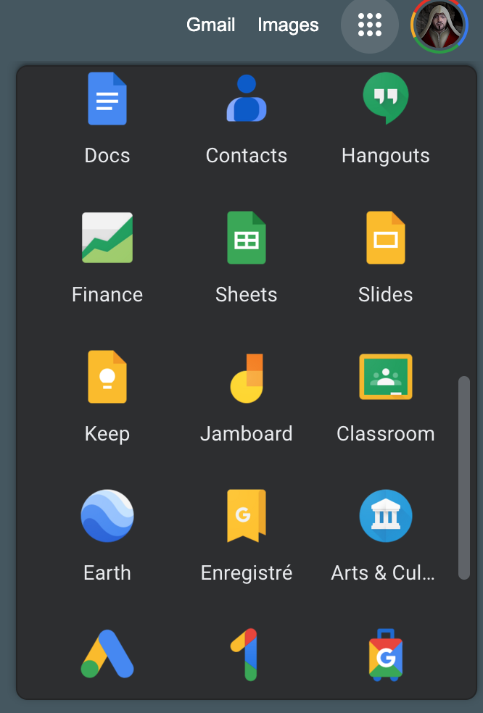
Google Office
Il vous offre un lot d’outils gratuit bien pratique pour partager votre travail.
Google Docs équivalent à Word
Google Slides équivalent à Powerpoint
Google Spreadsheet équivalent à Excel
et Google drive

Slide 3

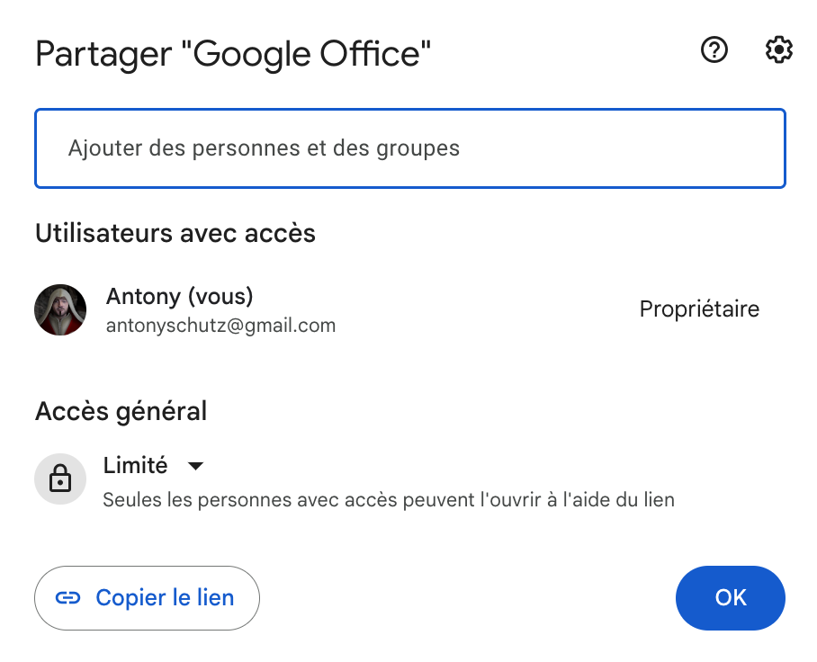
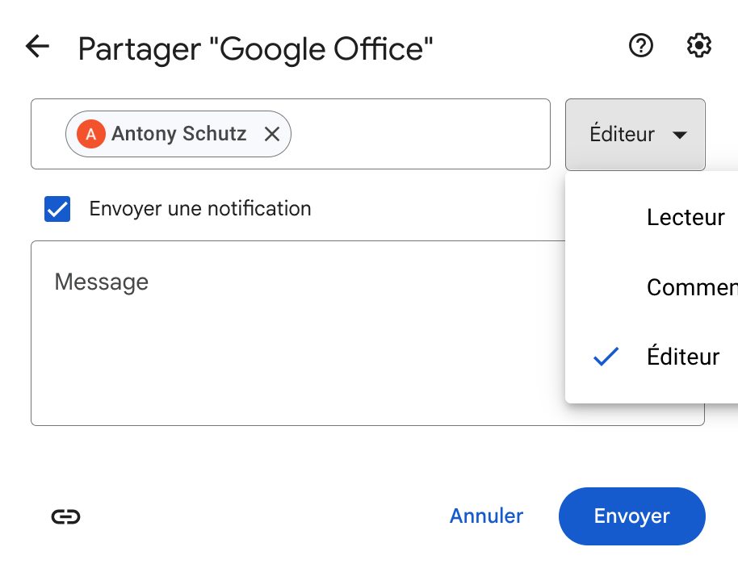
Partager docs/slides/sheets/dossier/fichier
En haut à droite, cliquer sur partager
Lorsque l’accès général est en “Limité”, vous pouvez ajouter des utilisateurs qui auront les droits que vous leur donnerez en renseignant leur adresse mail.

Slide 4
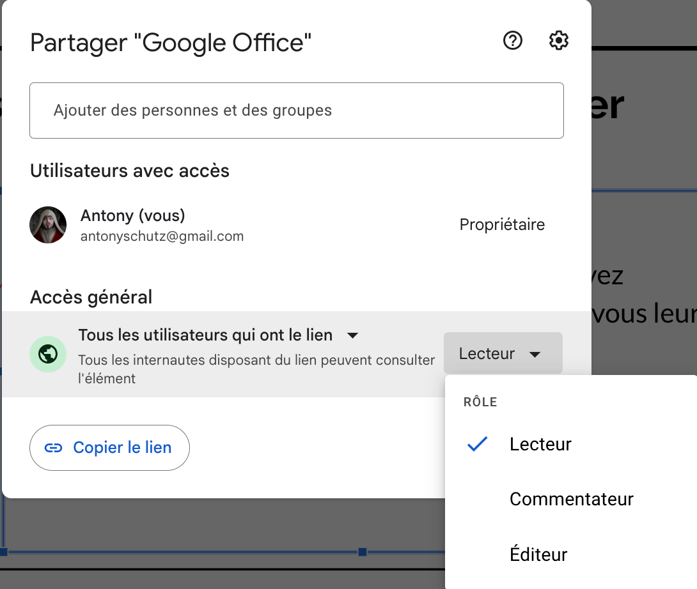
Partager docs/slides/sheets/dossier/fichier
En haut à droite, cliquer sur partager
Lorsque l’accès général est en mode “Lien”, vous pouvez ajouter des utilisateurs en donnant le lien directement, votre travail est alors public. De la même manière vous définissez le rôle des personnes ayant le lien.

Slide 5
petites astuces
Shift + Contrôle + V permet de copier sans appliquer l’ancienne mise en forme, c'est-à-dire que le texte copié aura la même mise en forme (police, taille etc…) que ce qu’il y a déjà dans le document.
Copier l’image → Coller l’image on peut directement copier une image sur internet et les coller dans les documents sans les enregistrer sur l’ordinateur.

Slide 6
Google docs

Slide 7
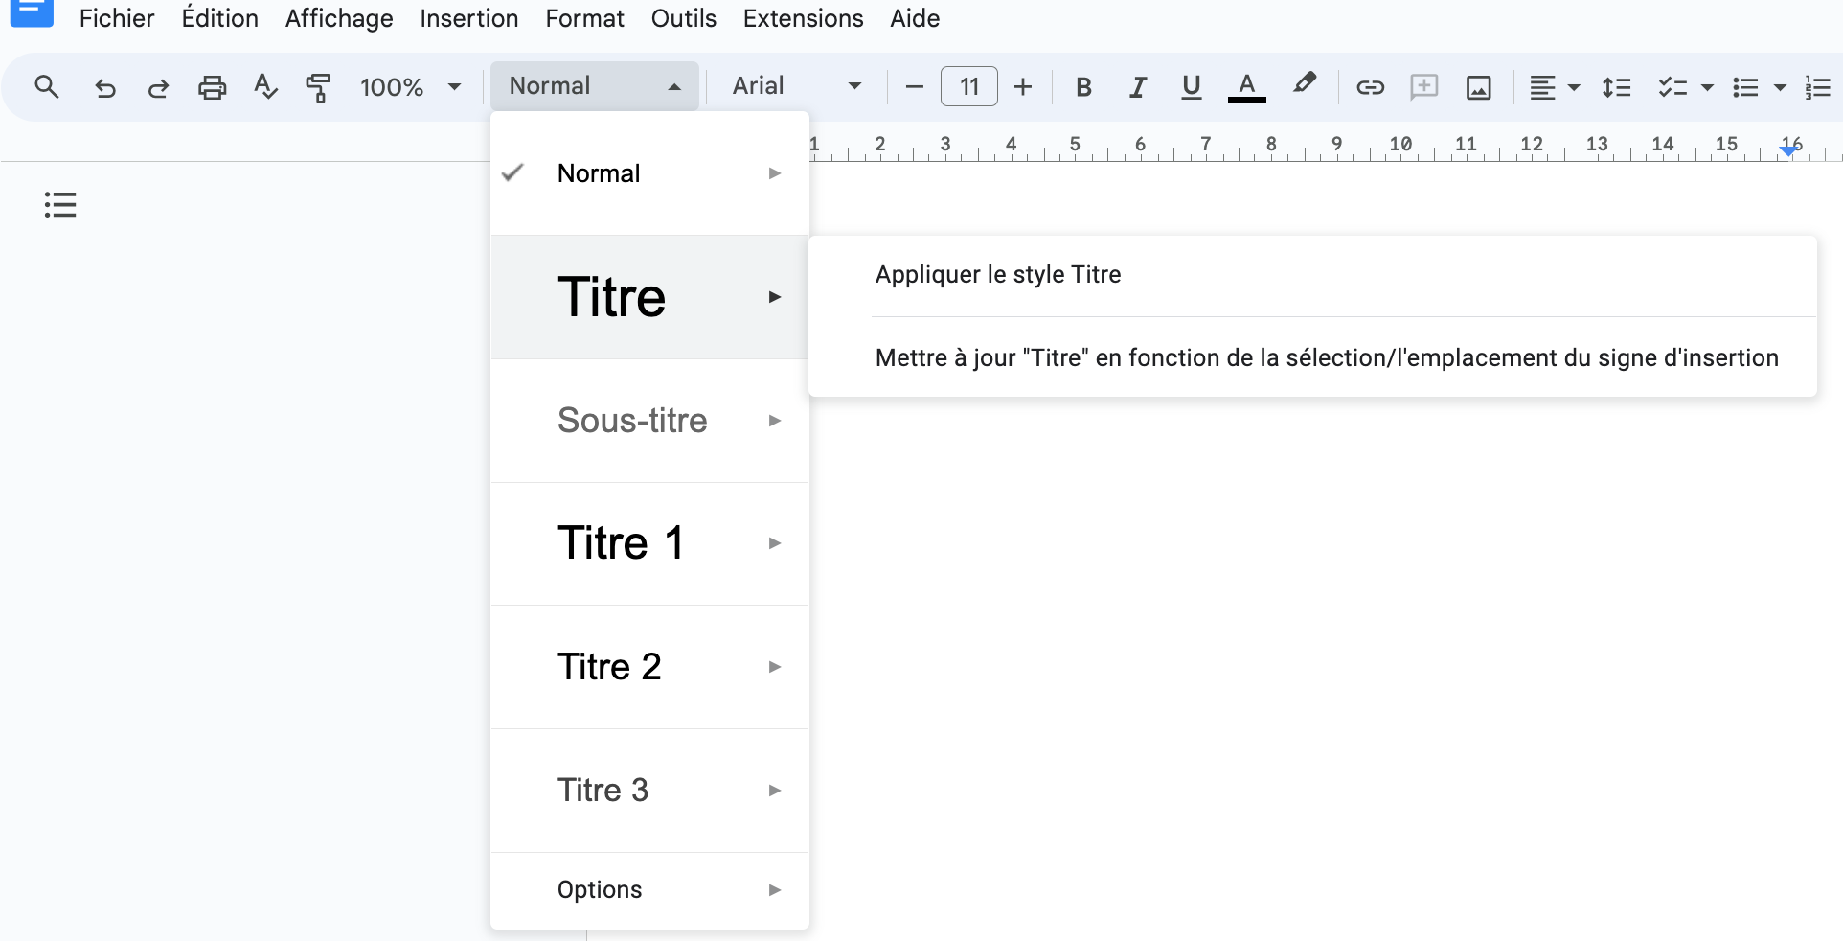
Google Docs
La partie la plus importante dans un document est de bien choisir les types de titre.
Titre et Sous-titre sont les seuls à ne pas apparaître dans la table des matières
Quand on met à jour les titres les modifications sont appliquées à la totalité du document

Slide 8

Les titres etc…
Titre
Titre 1
Titre 2
Les différents titres sont responsables de la hiérarchie dans la table des matières.

Slide 9
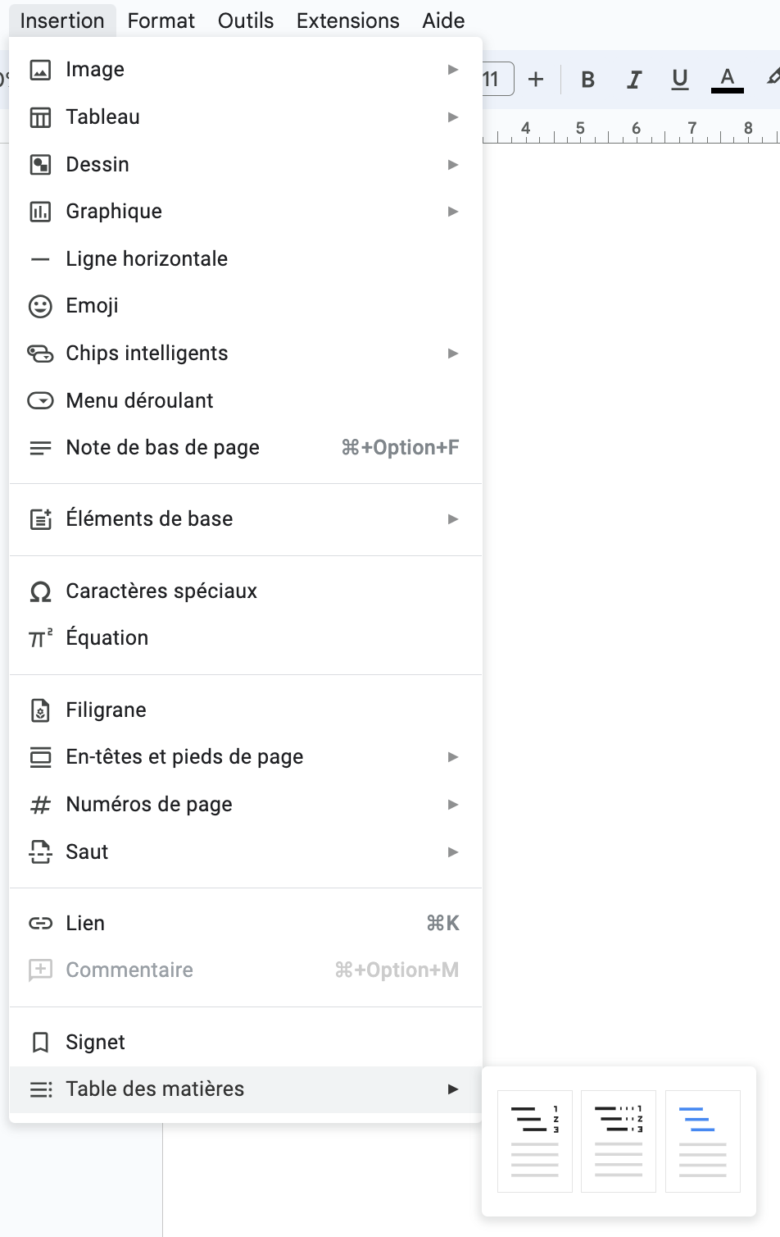
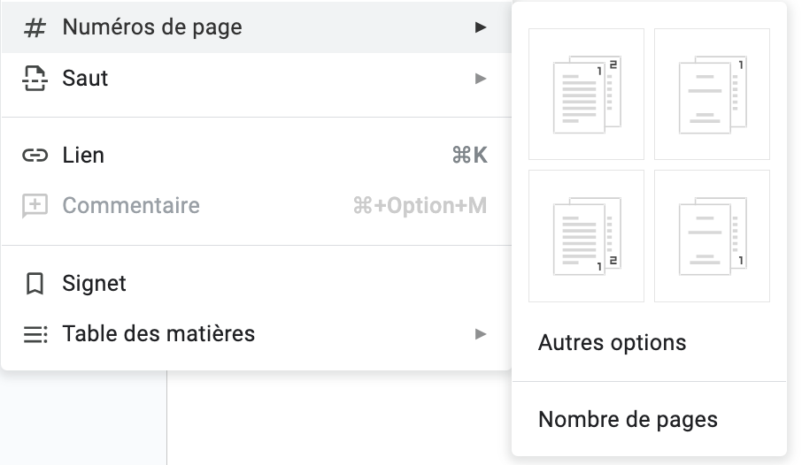
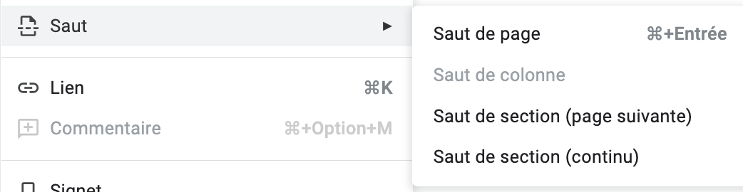
Insertion
Les plus utilisés sont:
Les images/tableau
Graphique de Spreadsheet
en-têtes et pieds de page
Numéro de page (on peut commencer à la 2eme page)
Saut
Table des matières

Slide 10
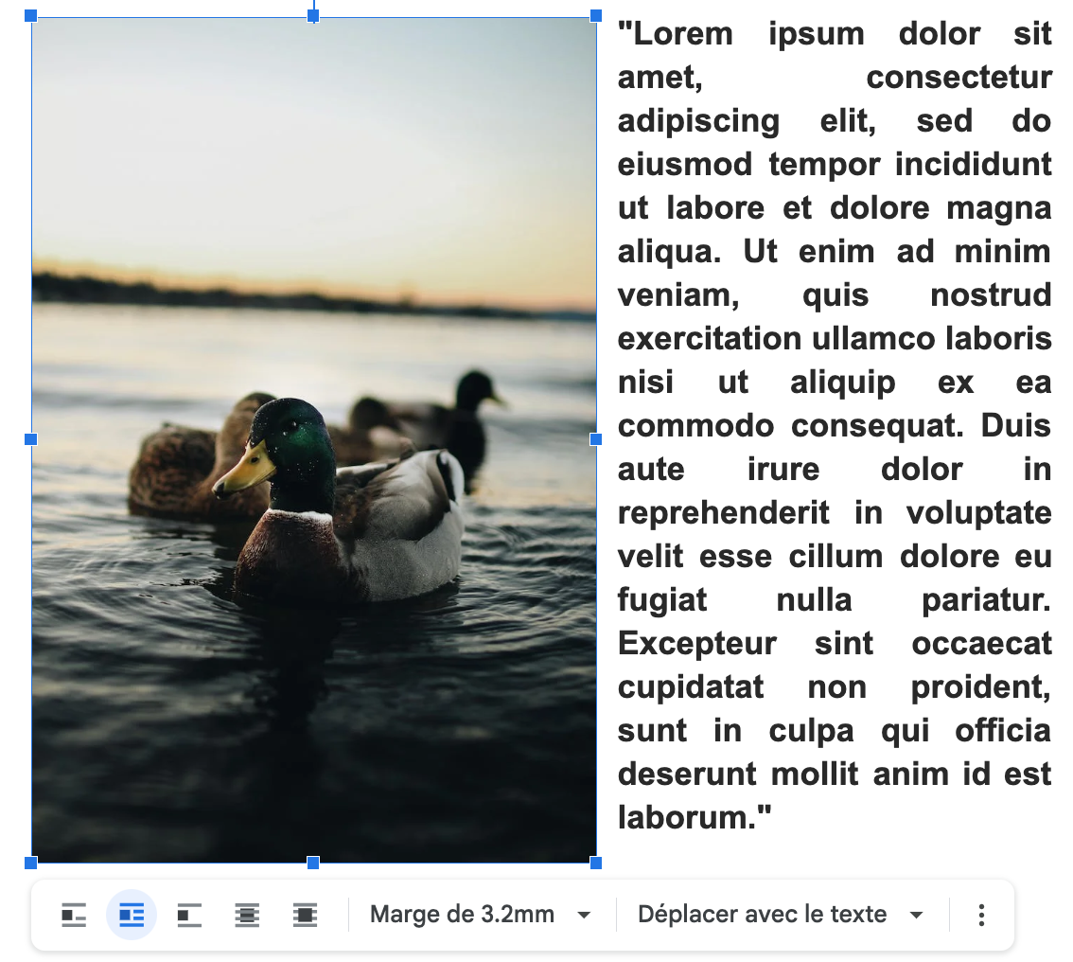
les images
On peut aligner le texte de différentes manières en cliquant sur les options en dessous de l’image

Slide 11
Google slides

Slide 12
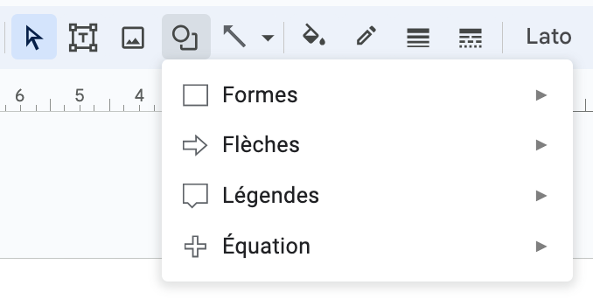
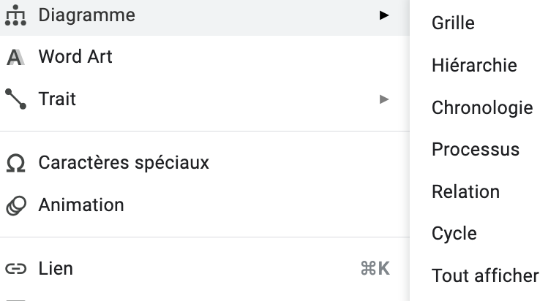
Google slides
Essentiellement la même chose mais permet d’insérer des formes (magnétique)
Des graphiques (ouvrira un Spreadsheet pour modifier les valeurs)
Des diagrammes et même des Word Art pour revenir dans les 90’s
Toujours mettre des numéros de diapositives

Slide 13

Choix d’un thème
Propose pas mal de thème cependant si vous vous créez un compte vous pouvez télécharger des thèmes gratuitement depuis Slidesgo (à vérifier mais possibilité de télécharger quelques template par semaine)

Slide 14
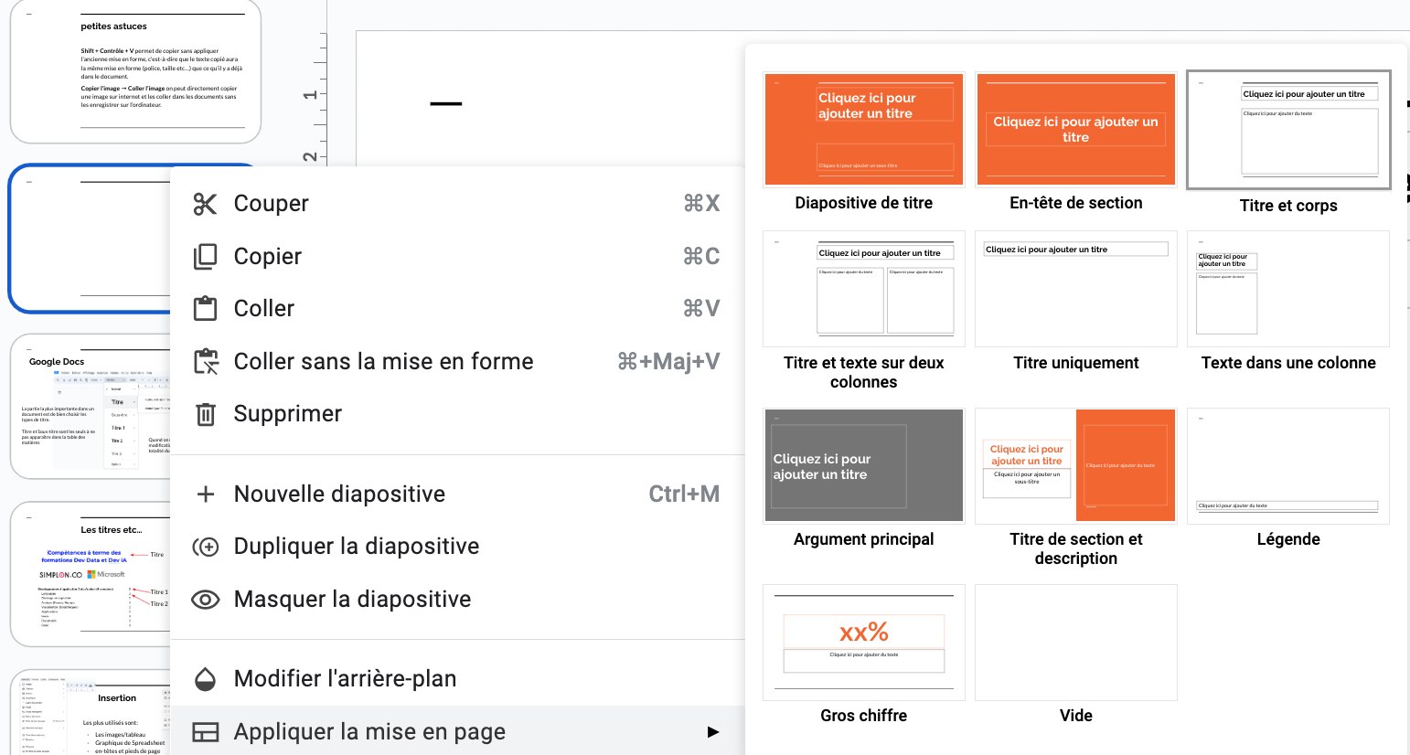
mise en plage
Un thème comporte toujours plusieurs mise en page. Clique droit sur un slide et “Appliquer la mise en page”

Slide 15
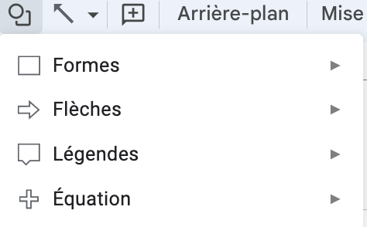

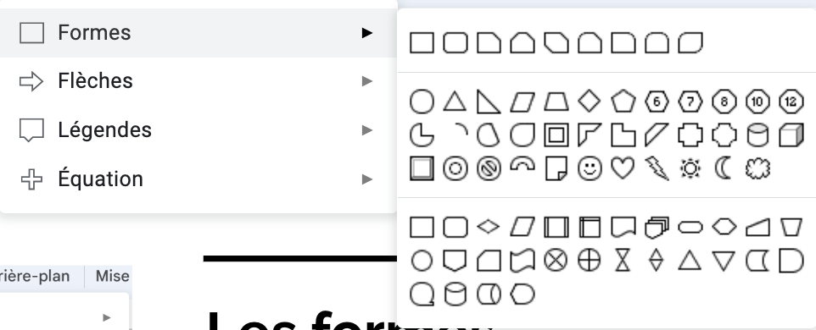
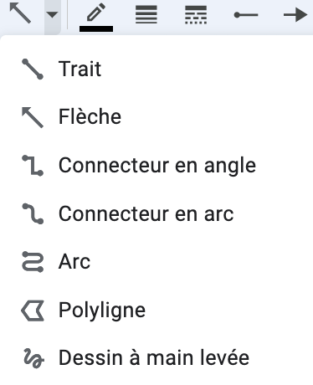
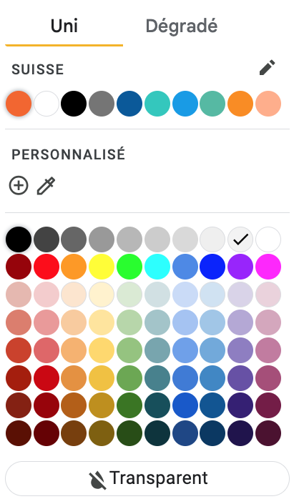
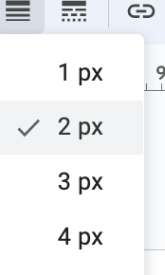
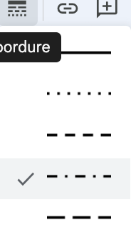
Les formes
texte - images - formes - connecteur - remplissage - contour - taille - type

